Slide 1
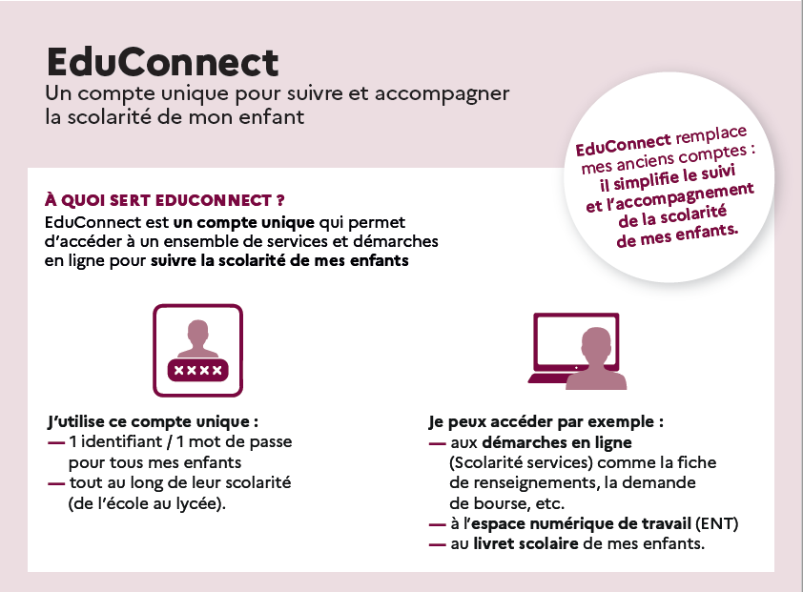

Slide 2
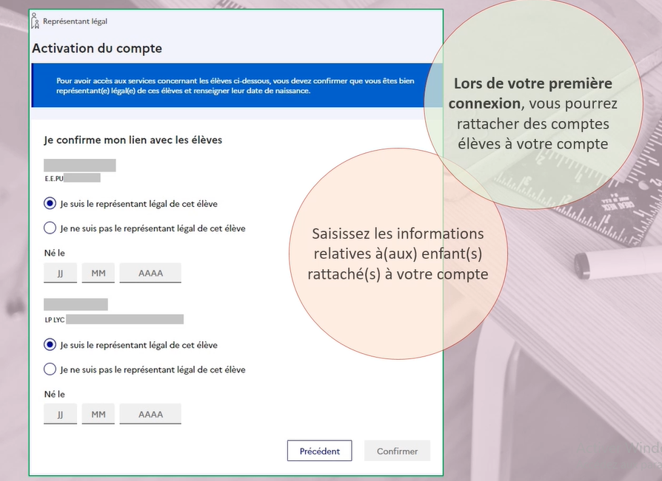
→ Validation des enfants rattachés dans la base élèves

Slide 3
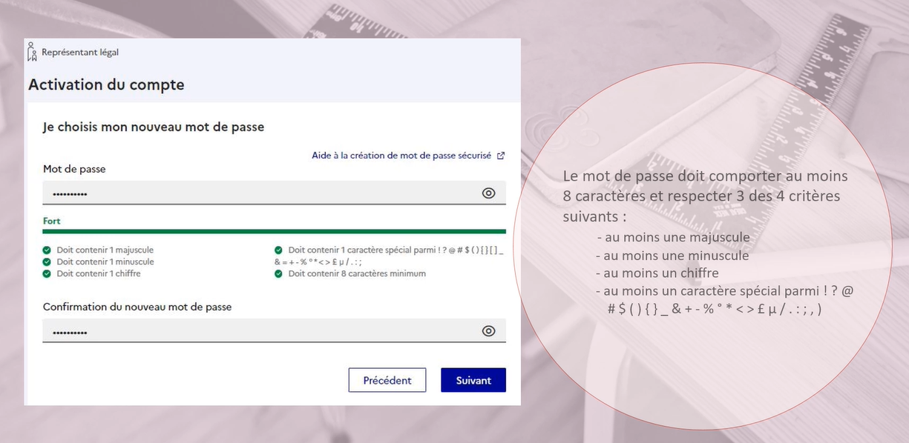
→ Création d’un nouveau mot de passe

Slide 4
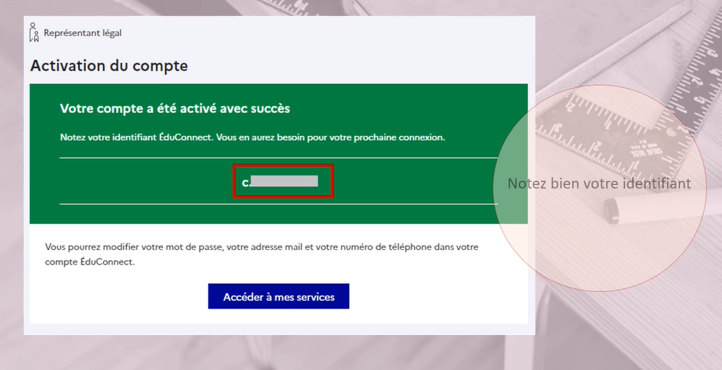
→ Attribution d’un nouvel identifiant, à conserver.

Slide 5
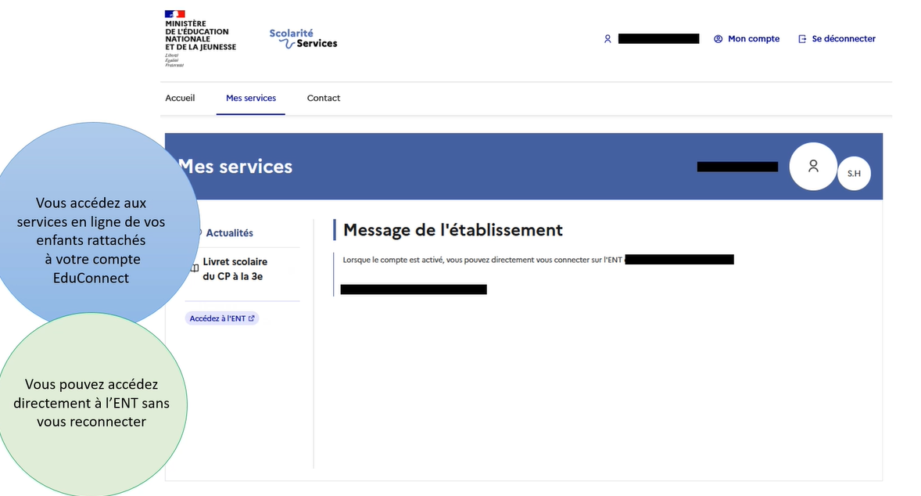
→ Lorsque l’activation est terminée, la page « Mes services » permet l’accès direct à l’ENT et au LSU.

Slide 6
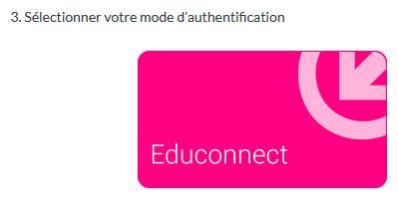
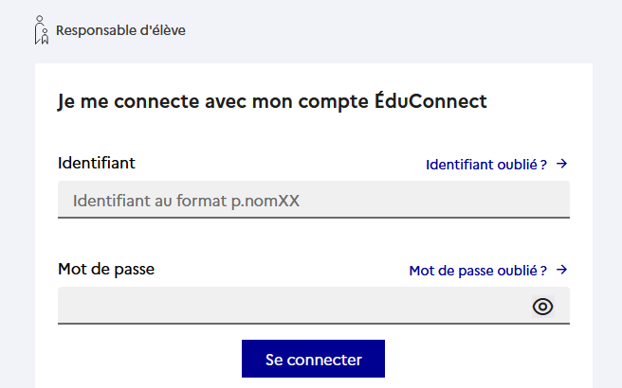
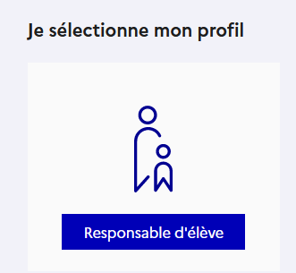
→ Nouvelle façon d’accéder à l’ENT après activation du compte.

Slide 7


Quelles méthodes pour activer un compte ?

Slide 8
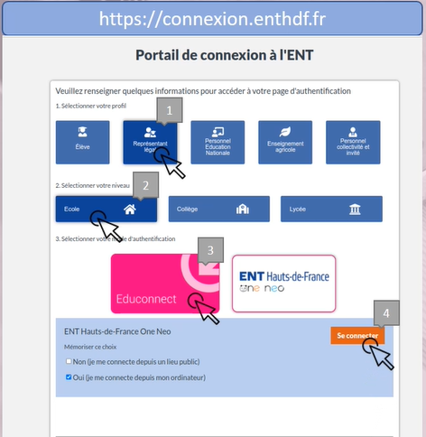
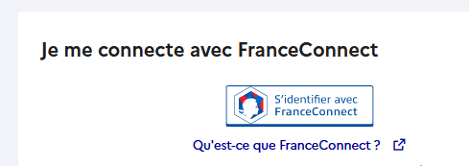
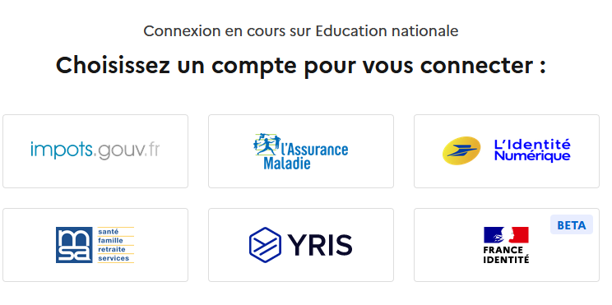
Par FranceConnect

Slide 9
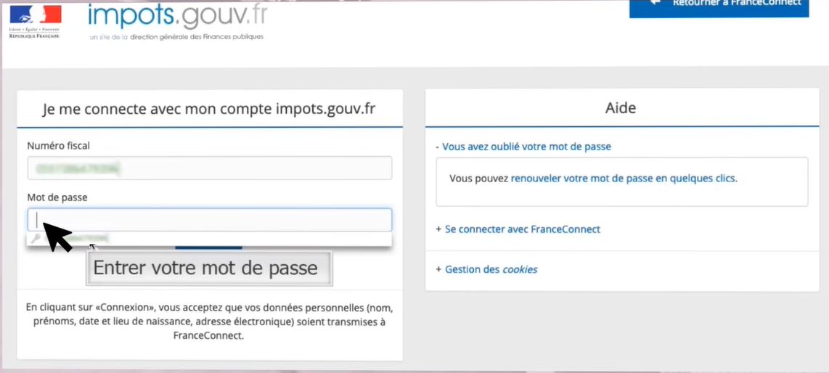
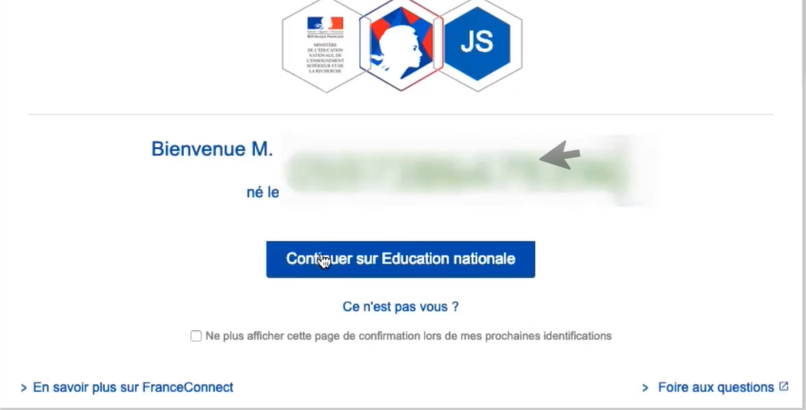

Slide 10
→ Accès à l’activation du compte

Slide 11
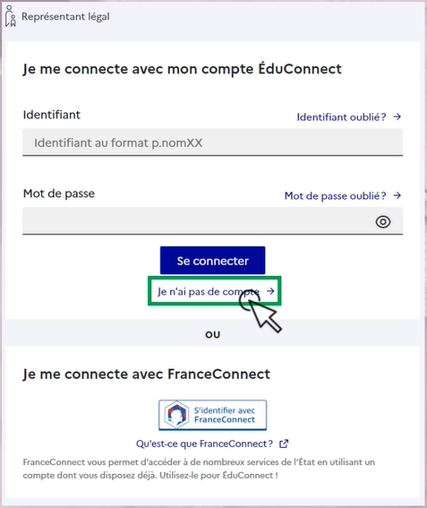
Par SMS
→ Choisir je n’ai pas de compte

Slide 12
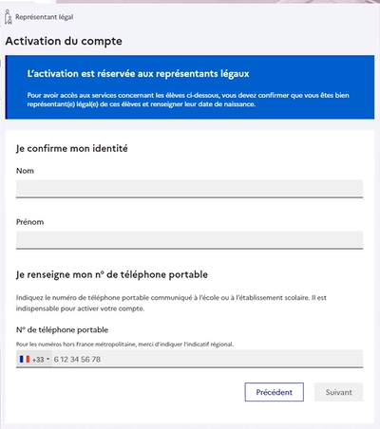
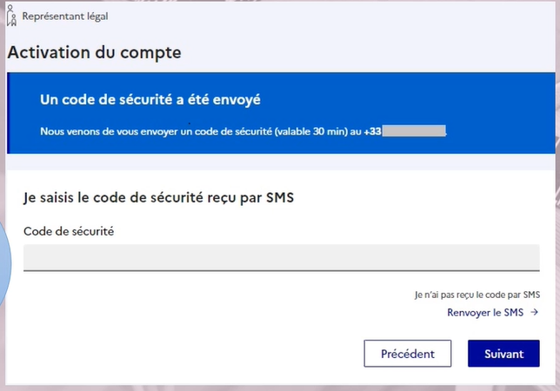
Par SMS
Cette méthode nécessite la présence du téléphone portable des parents dans la base élèves ONDE

Slide 13
→ Accès à l’activation du compte

Slide 14

Distribution d’un identifiant et d’un mot de passe provisoire par l’établissement

Slide 16
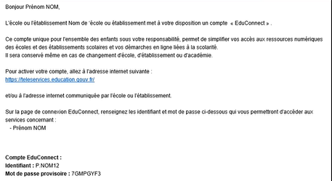
→ Utiliser l’identifiant et le mot de passe distribués par l’établissement

Slide 17
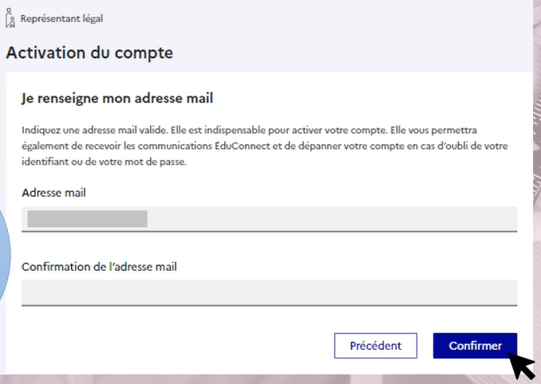
→ Entrer une adresse mail valide.

Slide 18
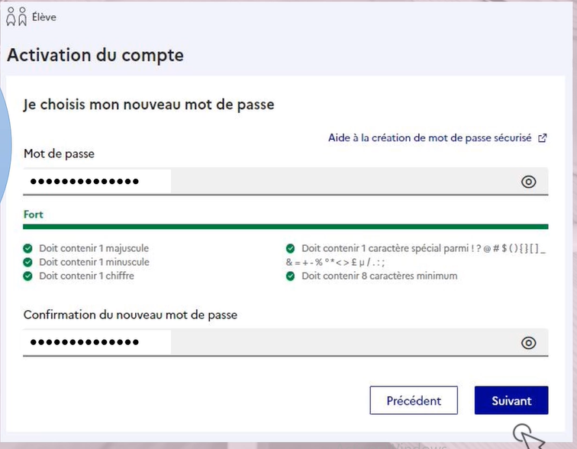
→ Créer un nouveau mot de passe et valider les informations (enfants rattachés)

Slide 19
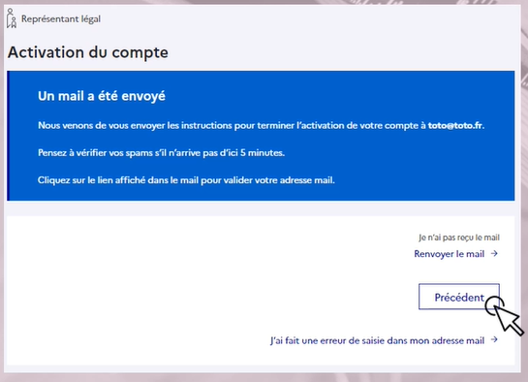
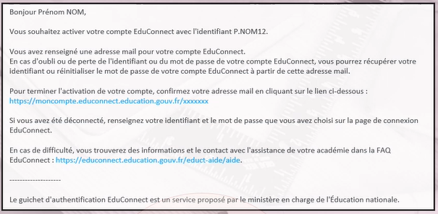
→ Confirmer l’adresse mail en cliquant sur le lien reçu.

